Slide 1
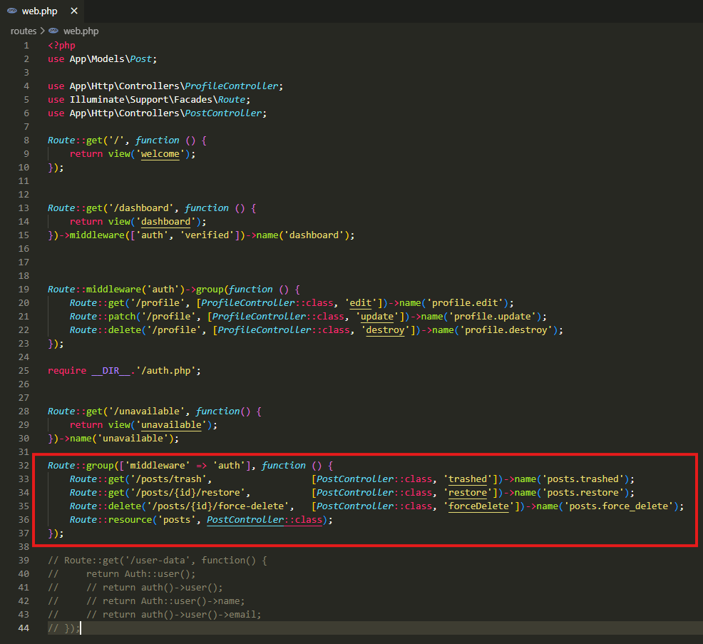
POST səhifəsi ( http://vendor-e-commerce.test/posts ), biz login olduqda da görünür login olmadıqda da. Ancaq elə etmək lazımdır ki, əgər login olmamışıqsa onda bu səhifələr əl çatan olmasın. Bunun üçün AUTH middleware -indən istifadə edəcəyik.

Slide 2
.

Slide 3
.

